Slide 1
데이터 구조
CHAPTER 12
가중치 그래프

Slide 2
목차
12.1 가중치 그래프의 표현
12.1.1 비용 인접 행렬
12.1.2 비용 인접 리스트
12.2 최소 신장 트리
12.2.1 신장 트리와 최소 신장 트리
12.2.2 크러스컬의 최소 신장 트리 알고리즘
12.2.3 프림의 최소 신장 트리 알고리즘
12.3 최단 경로
12.3.1 단일 시작점 최단 경로: 다익스트라 알고리즘
12.3.2 모든 쌍 최단 경로: 플로이드-워셜 알고리즘

Slide 3
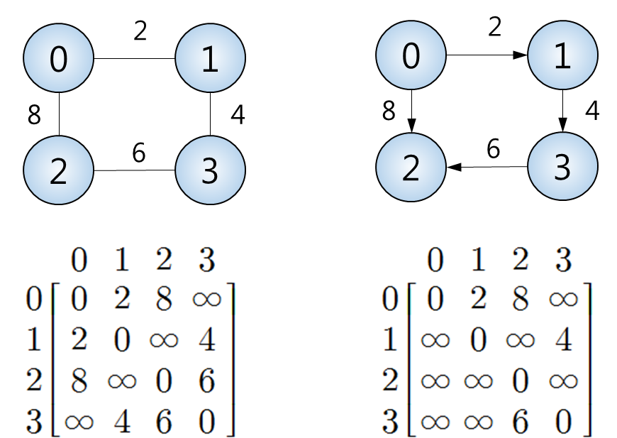
표현: 비용 인접 행렬
비용 인접 행렬(cost adjacency matrix)
무방향 가중치 그래프 WG를 저장하기 위한 비용 인접 행렬 adjacency
WG가 가중치 w의 간선 (i, j) 포함 : adjacency[i][j]=w
WG에 간선 (i, j) 없음 : adjacency[i][j]=∞ 단, adjacency[i][i]=0
방향 가중치 그래프 WG를 저장하기 위한 비용 인접 행렬 adjacency
WG가 가중치 w의 간선 <i, j> 포함 : adjacency[i][j] = w
WG에 간선 <i, j> 없음 : adjacency[i][j]=∞ 단, adjacency[i][i]=0

Slide 4
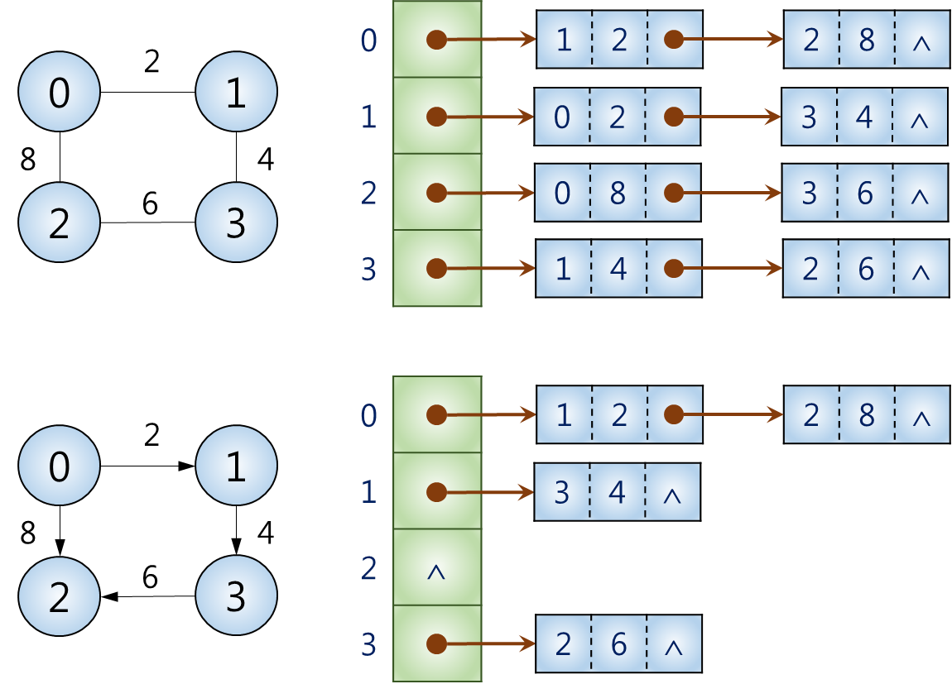
표현: 비용 인접 리스트
비용 인접 리스트(cost adjacency lists)
인접 리스트에 가중치를 저장하기 위한 필드를 추가

Slide 5
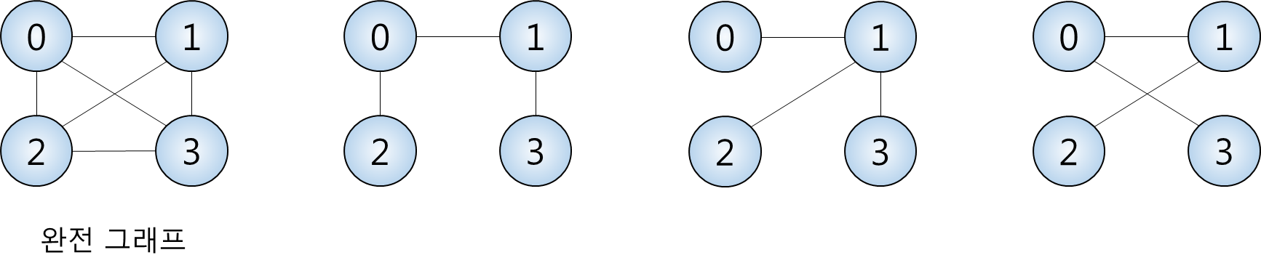
최소 신장 트리(1/2)
신장 트리(spanning tree)
연결 그래프가 주어졌을 때, 정점은 그대로 두고 사이클을 형성하는 간선들을 제거하여 만든 트리: 사이클이 없이 연결된 서브그래프
정점의 수가 n개이면 간선의 수는 n-1
신장 트리를 만드는 방법
깊이 우선 신장 트리: 깊이 우선 탐색에 사용된 간선을 포함([그림 11.12])
너비 우선 신장 트리: 너비 우선 탐색에 사용된 간선을 포함([그림 11.13])

Slide 6
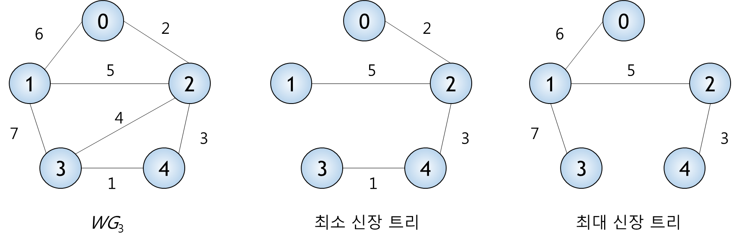
최소 신장 트리(2/2)
최소 신장 트리(MST: minimum spanning tree) 또는 최소 비용 신장 트리(MCST: minimum cost spanning tree)
연결된 가중치 그래프가 주어졌을 때 가중치의 합이 가장 작은 신장 트리
응용 예)
최소한의 비용으로 모든 도시를 연결하는 도로망을 건설하라
도로의 길이를 최소로 하면서 모든 도시를 연결하는 도로망을 건설하라
통신망, 유통망, 배관 등의 네트워크에서 비용, 거리, 시간 등의 가중치를 갖는 그래프를 이용하여 최소 신장 트리를 구하는 다양한 문제가 가능

Slide 7
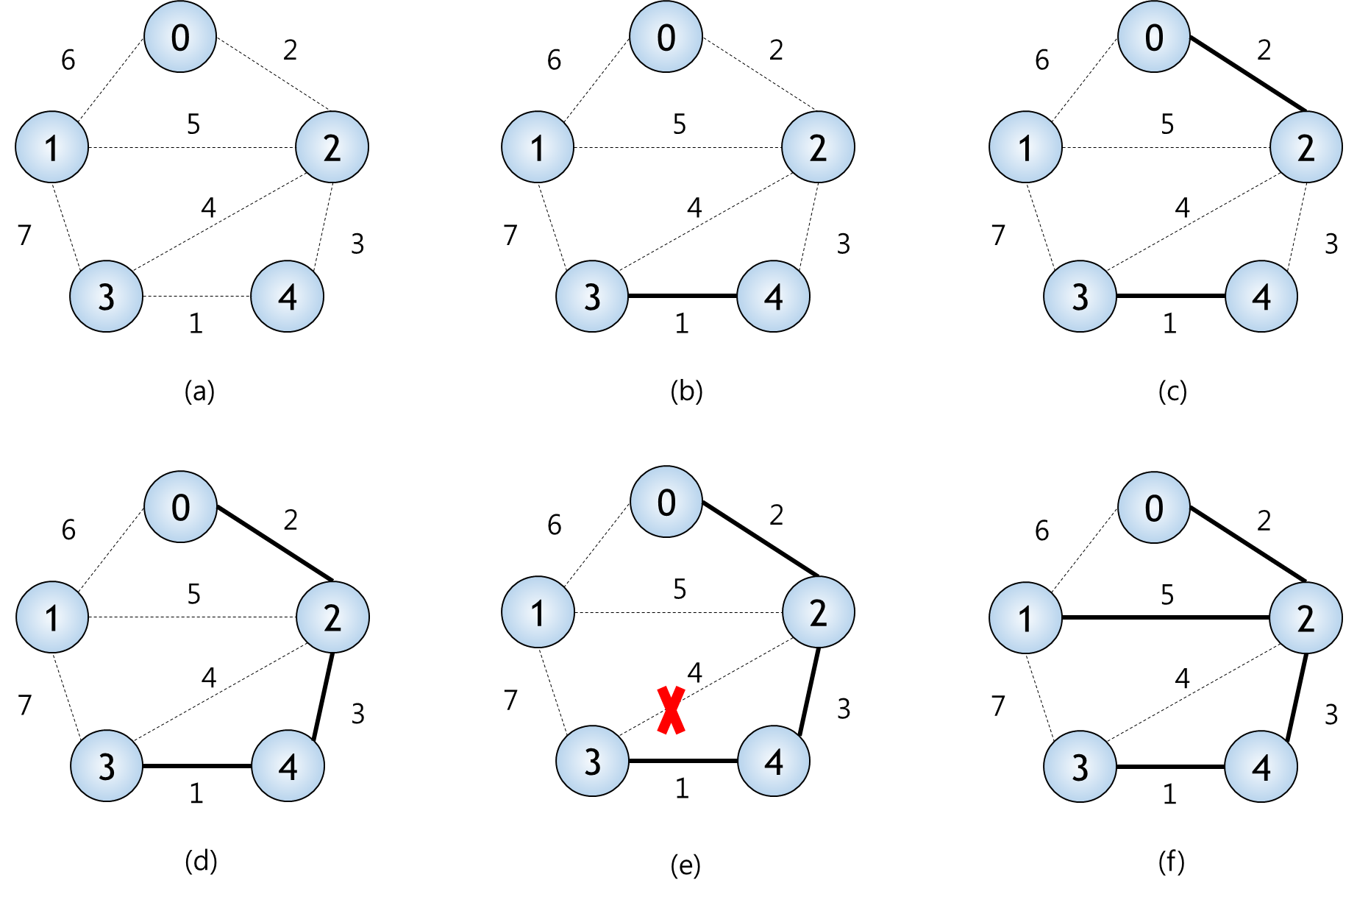
크러스컬의 최소 신장 트리 알고리즘(1/6)
아이디어
가중치가 작은 간선부터 차례로 선택
선택한 간선때문에 사이클이 만들어진다면 선택한 간선은 버림
받아들여진 간선 수가 n-1개가 되면 종료
포리스트→트리

Slide 8
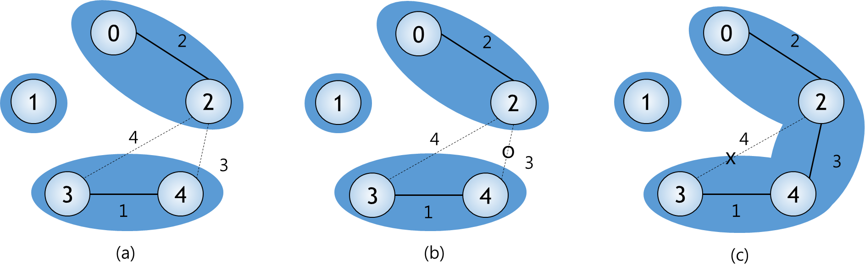
크러스컬의 최소 신장 트리 알고리즘(2/6)
알고리즘 설계
가중치가 작은 간선을 선택하는데 걸리는 시간을 최소화하는 방법
방법1. 최솟값 찾기 알고리즘을 여러 번 실행
방법2. 미리 모든 간선을 오름차순으로 정렬
사이클이 만들어지는지를 알 수 있는 효율적인 방법
방법1. 그래프 탐색 알고리즘을 이용
방법2. union-find 연산
연결되지 않은 정점들은 서로 다른 집합의 원소이고 연결된 정점들은 같은 집합의 원소가 되는 상호배타적 집합
새로 선택된 간선 (u, v)의 두정점 u와 v가 같은 집합의 원소라면 반드시 사이클이 생성되고 u와 v가 다른 집합의 원소라면 사이클이 만들어지지 않음

Slide 9
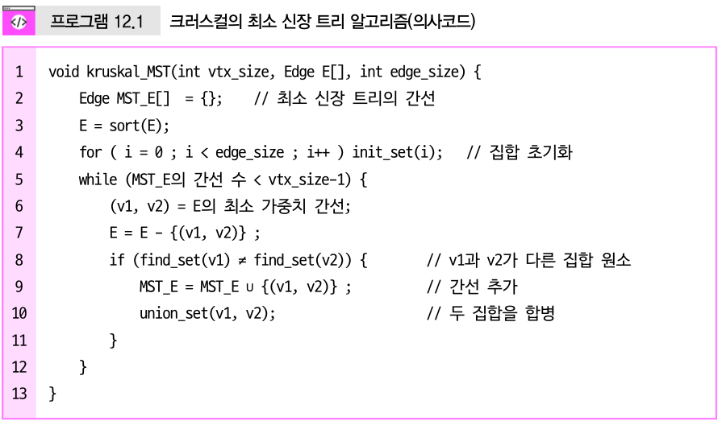
크러스컬의 최소 신장 트리 알고리즘(3/6)
init_set : 최초에 정점 하나만을 원소로 하는 집합을 만드는 연산
find_set : 한 정점이 어느 집합의 원소인지를 알아내는 연산
union_set : 두 집합을 하나로 합치는 연산

Slide 10
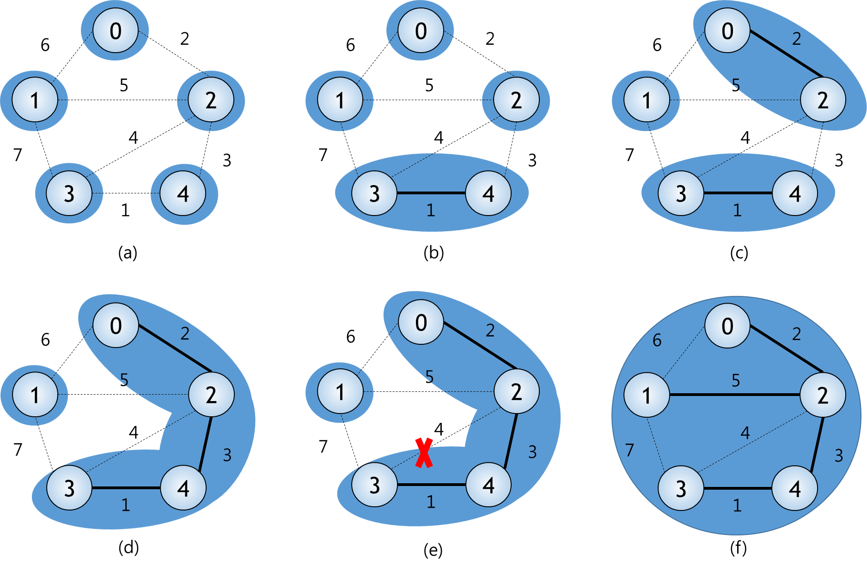
크러스컬의 최소 신장 트리 알고리즘(4/6)

Slide 11
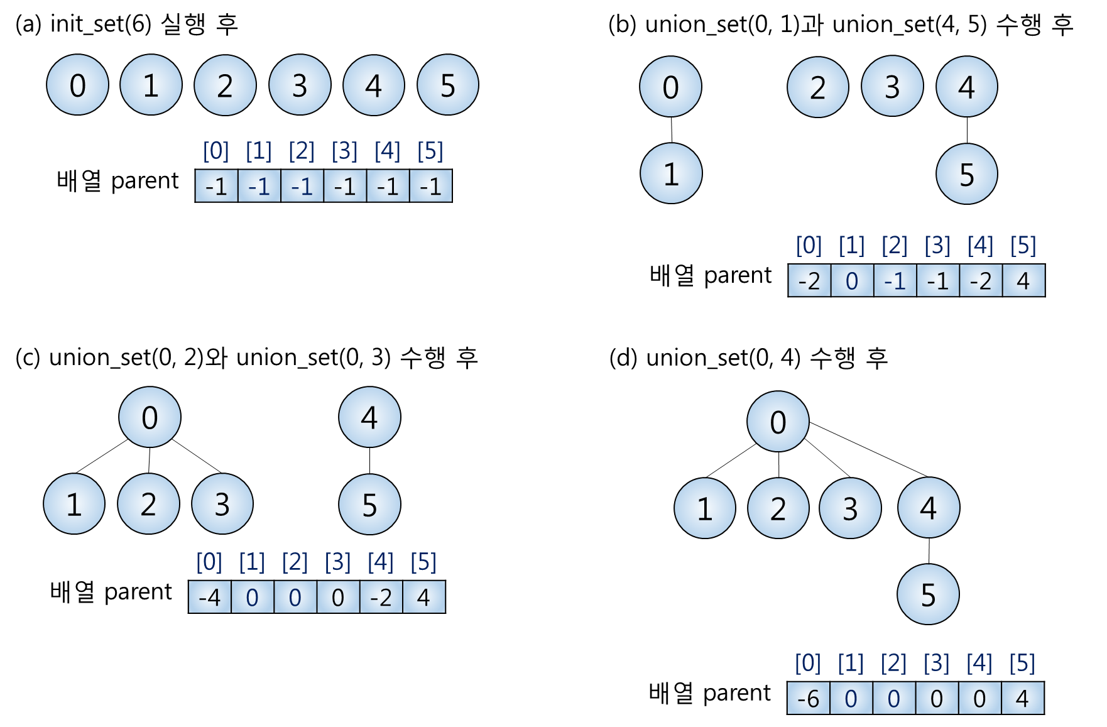
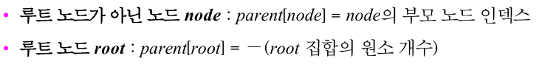
크러스컬의 최소 신장 트리 알고리즘(5/6)

Slide 12
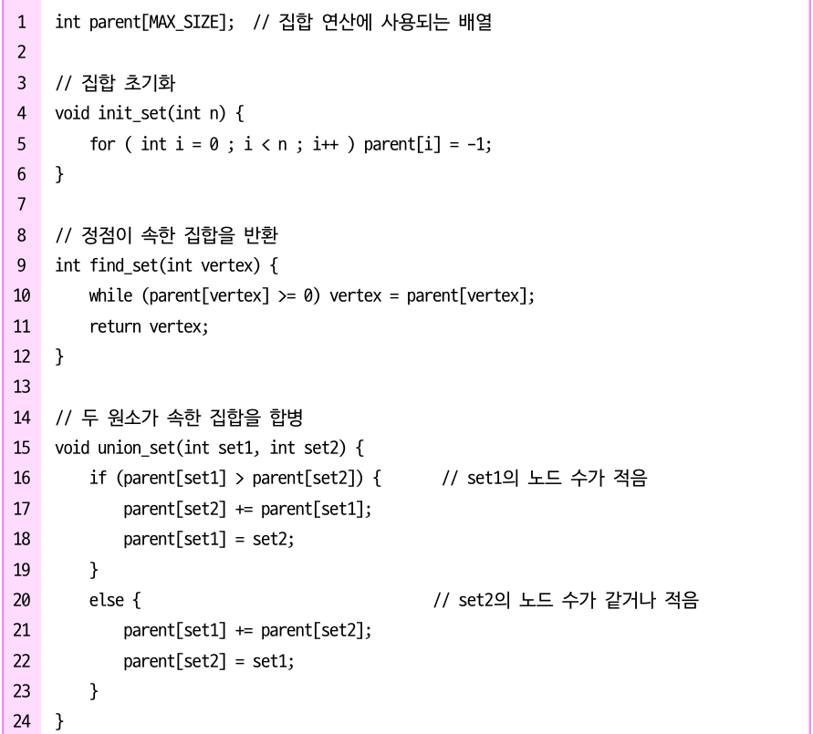
크러스컬의 최소 신장 트리 알고리즘(6/6)

Slide 13
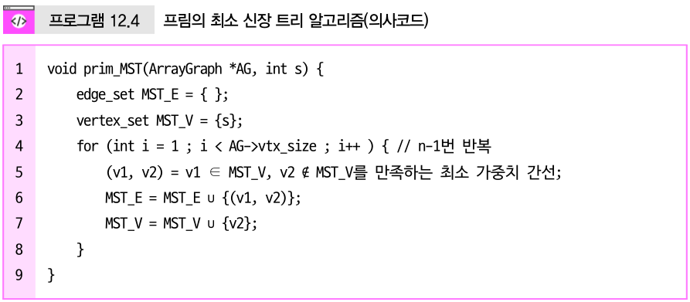
프림의 최소 신장 트리 알고리즘(1/8)
아이디어
아무 정점이나 하나를 선택하여 시작 트리로 초기화
각 단계에서 간선 하나와 정점 하나를 붙여나가면서 트리를 유지: 트리를 유지하는데 문제가 없으면서 가중치가 낮은 간선을 선택
선택된 간선 수가 n-1개가 되면 종료
트리→트리

Slide 14
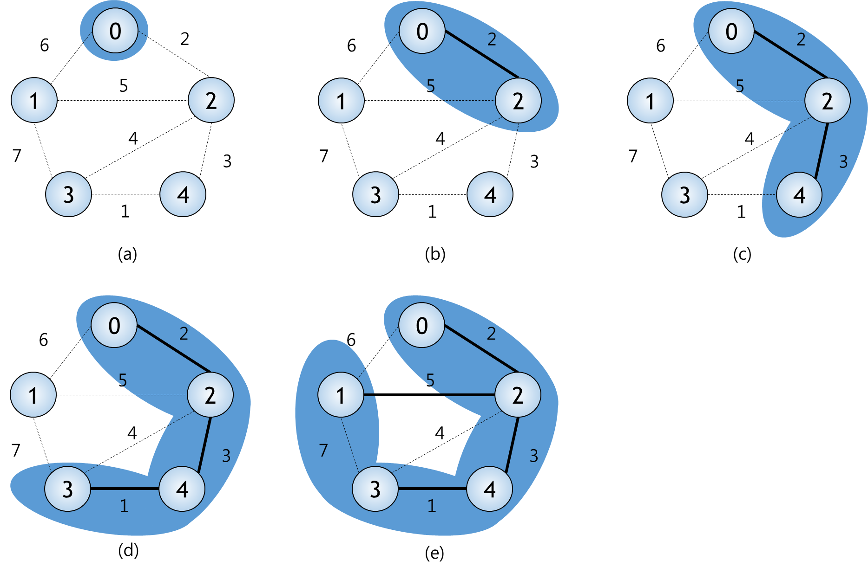
프림의 최소 신장 트리 알고리즘(2/8)

Slide 15
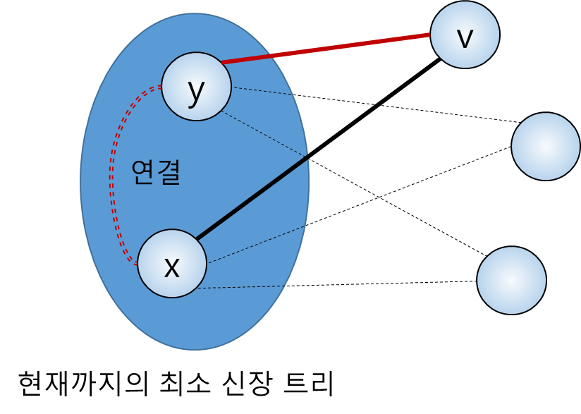
프림의 최소 신장 트리 알고리즘(3/8)
사이클이 존재하는지를 검사하는 부분이 없음
정점 v를 선택하는 순간, 간선 (x, v)로 인해 정점 x, y, v를 포함하는 사이클이 생성되었다고 가정
간선 (y, v)와 정점 v는 이미 최소 신장 트리에 포함되어 있다는 것을 뜻하고 간선 (x, v)와 정점 v는 절대로 선택의 대상이 될 수 없음
따라서 프림의 알고리즘은 사이클을 생성하지 않음

Slide 16
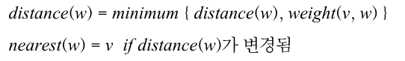
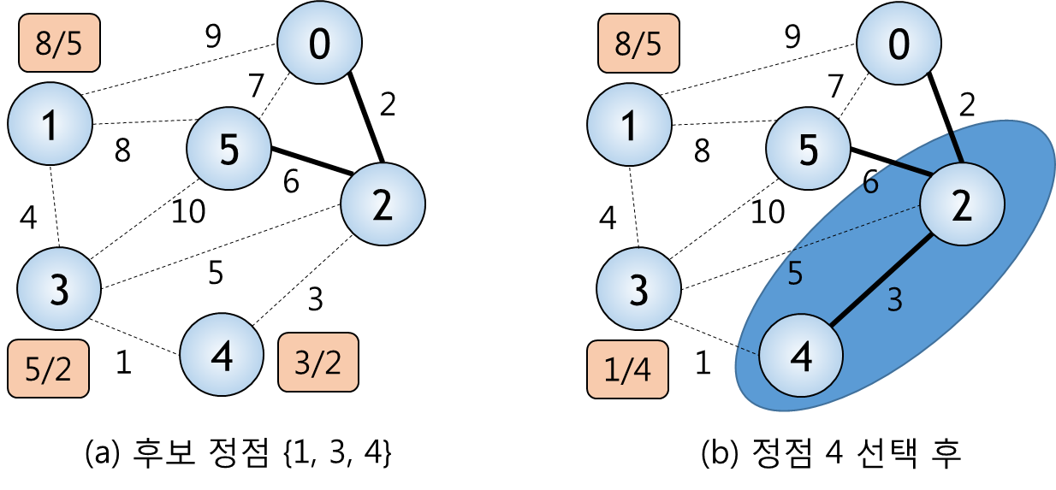
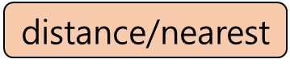
프림의 최소 신장 트리 알고리즘(4/8)
최소 가중치 간선을 선택하는 방법
방법1. 매번 최소 신장 트리 내부와 외부 정점을 인접하게 하는 모든 간선들을 대상으로 최소 가중치를 조사
방법2. 최소 가중치 간선의 정보를 정점에 저장하고 각 단계에서 최소 가중치 정점을 선택
일반적으로 정점의 수가 간선의 수보다는 적으므로 각 정점 별로 자신과 직접 연결된 간선 중 어떤 것이 최소 가중치 간선인지 기억

Slide 17
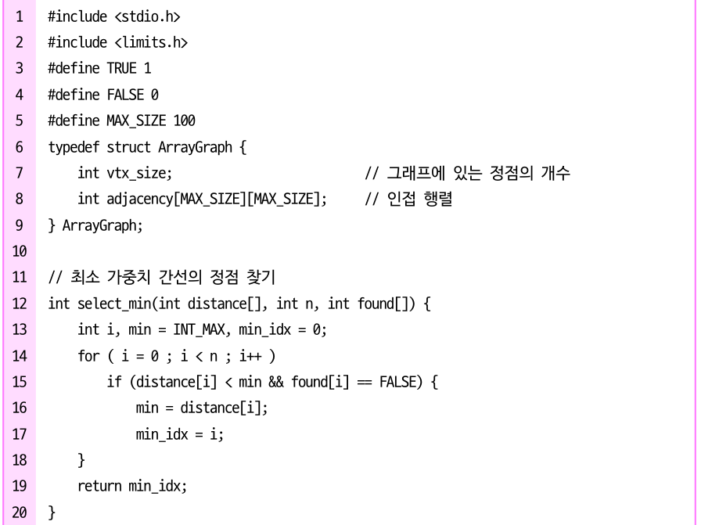
프림의 최소 신장 트리 알고리즘(5/8)

Slide 18
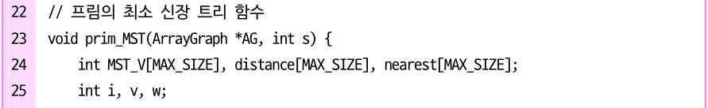
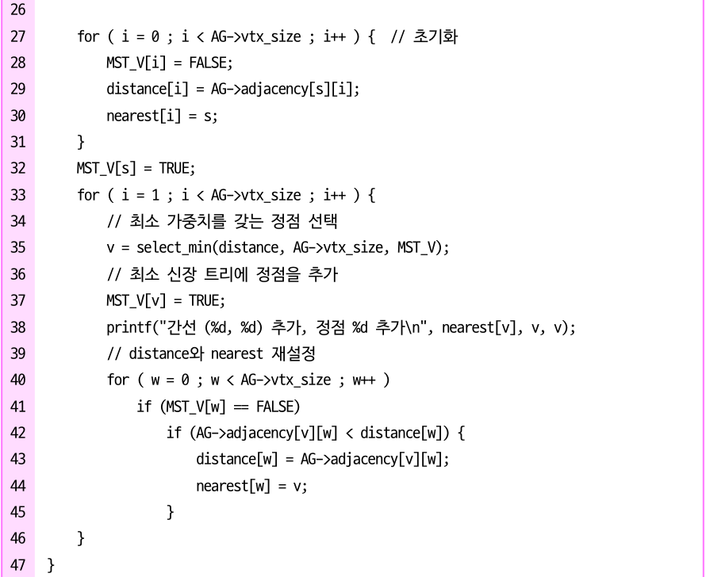
프림의 최소 신장 트리 알고리즘(6/8)

Slide 19
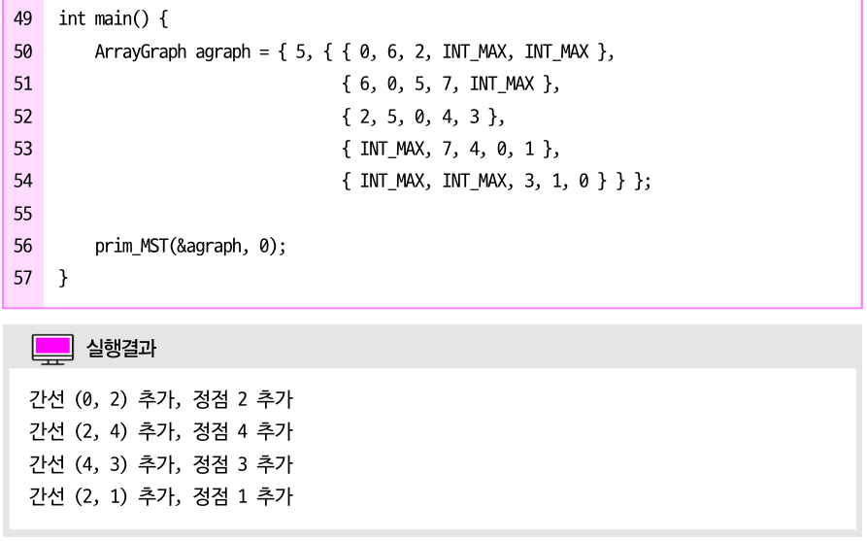
프림의 최소 신장 트리 알고리즘(7/8)

Slide 20
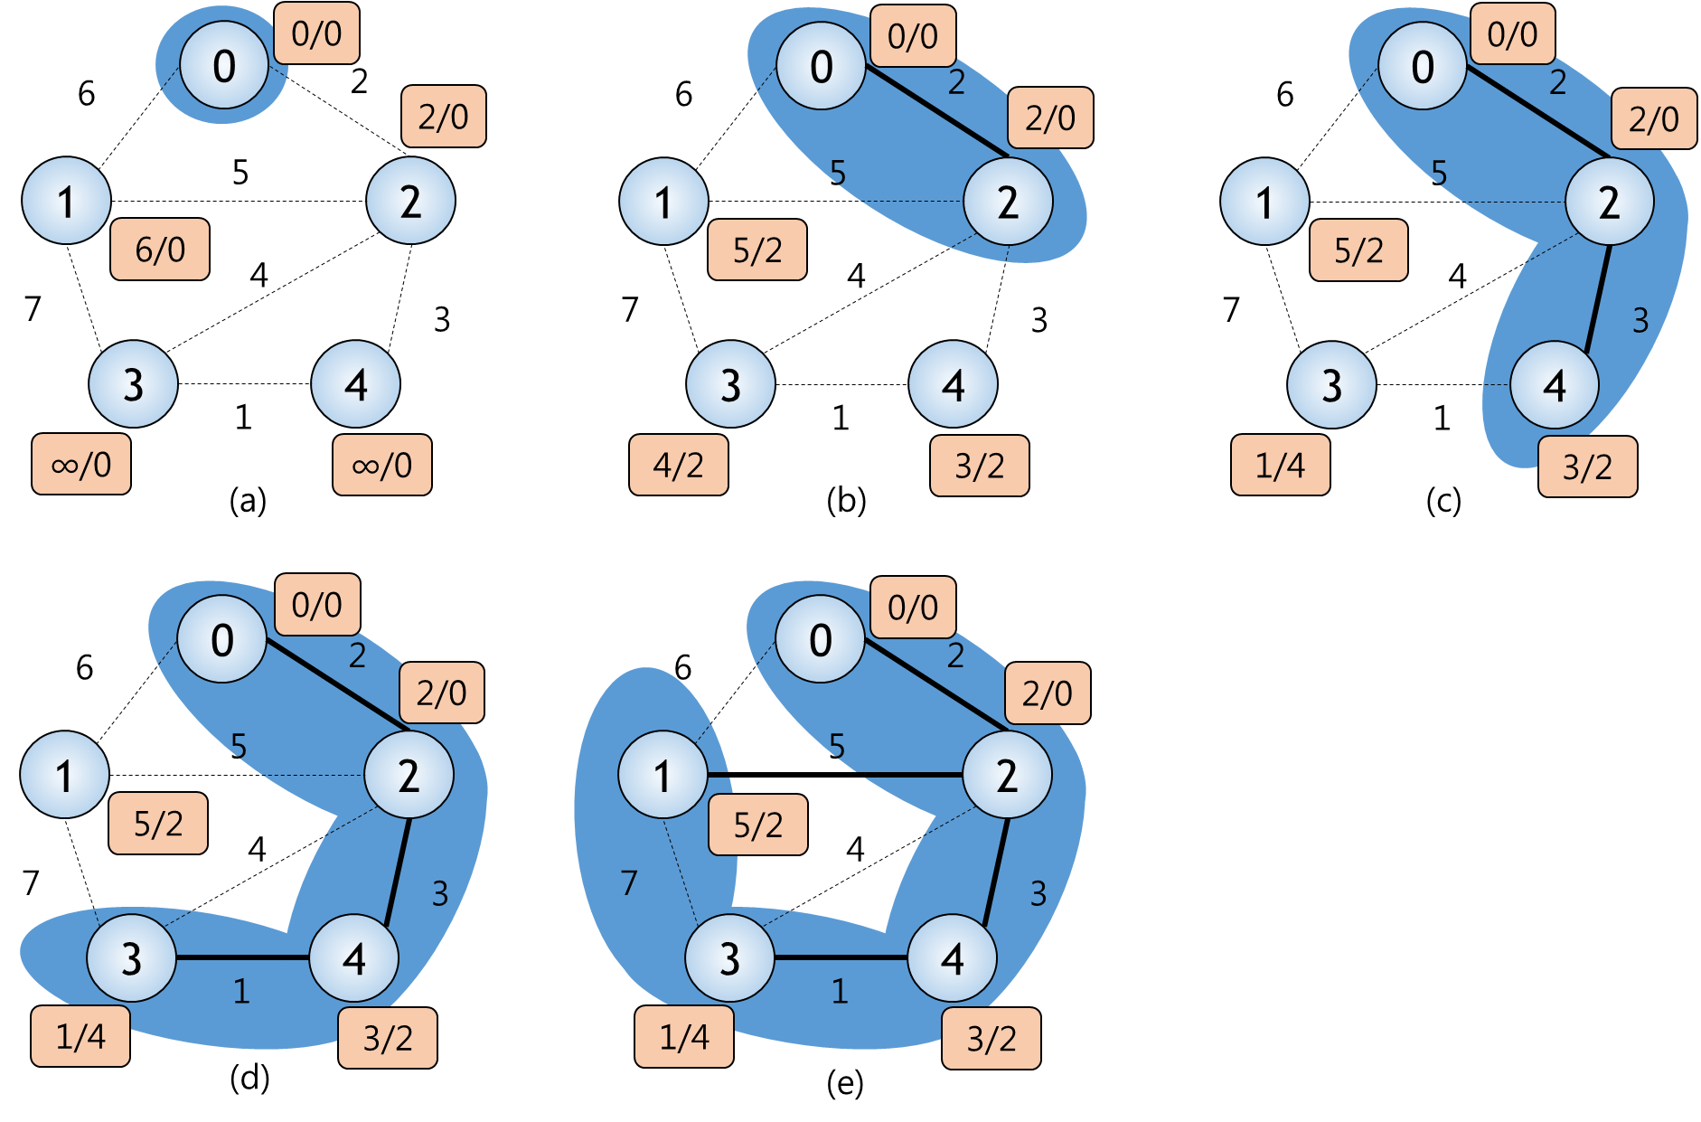
프림의 최소 신장 트리 알고리즘(8/8)

Slide 21
최단 경로
최단 경로(shortest path) 알고리즘
네트워크상에서 목적지에 이르는 여러 가능한 경로가운데 주어진 기준에 최적인 경로를 찾는 알고리즘
기준: 거리가 가장 짧은 경로, 시간이 가장 적게 걸리는 경로, 통행료가 가장 적은 경로, …
종류
단일 시작점(single source) 최단 경로 알고리즘: 출발 지점을 하나 선택하면 나머지 다른 모든 지점까지의 최단 경로를 알려주는 유형
모든 쌍(all-pairs) 최단 경로 알고리즘: 모든 지점들 간의 최단 경로를 알려주는 유형

Slide 22
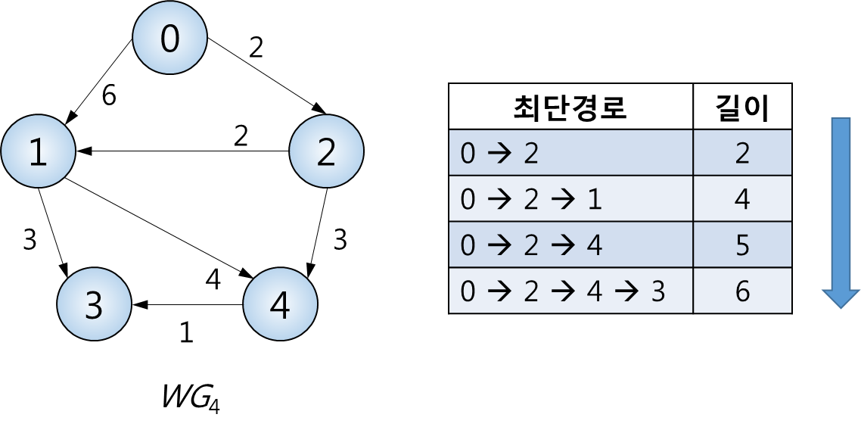
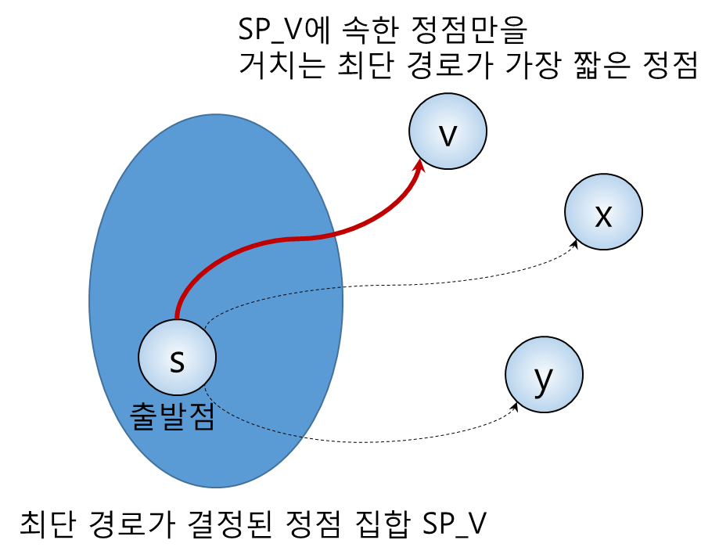
단일 시작점 최단 경로: 다익스트라 알고리즘(1/5)
문제
어떤 간선도 음수가 아닌 방향 그래프에서 한 출발점과 나머지 도착점 사이 최단 경로는?
해결
방법1. 무작위 기법
모든 정점들이 인접되어 있다면 출발점에서 가능한 경로의 수는 (n-1)!개
방법2. 다익스트라 알고리즘
(결과적으로) 출발점에서 가까운 정점부터 차례대로 최단 경로를 구해나감
한번 결정된 최단 경로는 절대 바뀌지 않으며 출발점에서 더 먼 정점의 최단 경로를 구할 때 이용

Slide 23
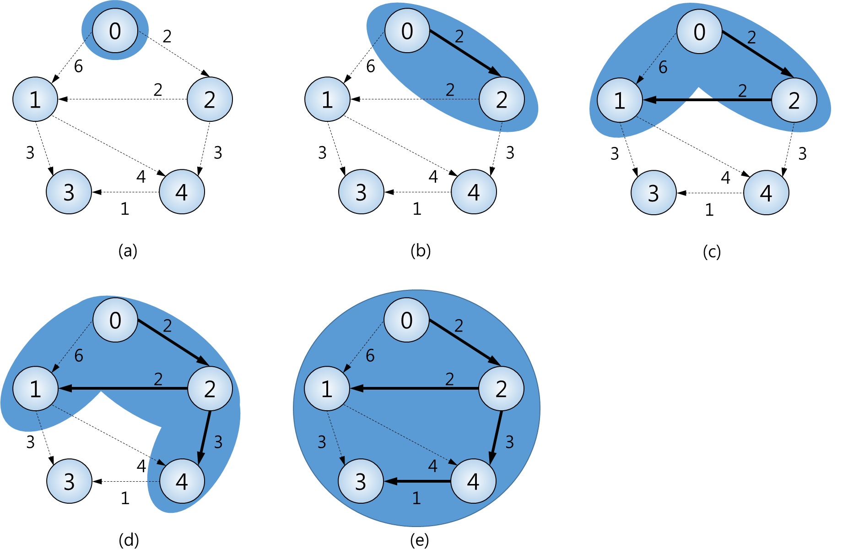
단일 시작점 최단 경로: 다익스트라 알고리즘(2/5)
프림의 최소 신장 트리 알고리즘과 원리가 거의 동일
처음부터 끝까지 트리를 유지
출발점을 시작 트리로 초기화하고 매 단계에서 하나의 정점과 간선을 붙여나감

Slide 24
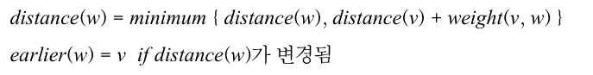
단일 시작점 최단 경로: 다익스트라 알고리즘(3/5)
정점을 선택하는 방법
각 정점 별로 현재까지의 최단 경로를 기억: 최단 경로가 확정되지 않은 각 정점 v에 대해 distance(v)와 earlier(v) 값을 지정
distance(v): 최단 경로가 확정된 정점만을 중간 경유지로 하여 출발 정점에서 v까지 가는 최단 경로의 길이
earlier(v): 그 경로 상에서 정점 v의 직전 정점
새로운 정점 v가 선택될 때마다 v에 인접했으나 아직 최단 경로가 확정되지 않은 모든 정점 w에 대해 재계산

Slide 25
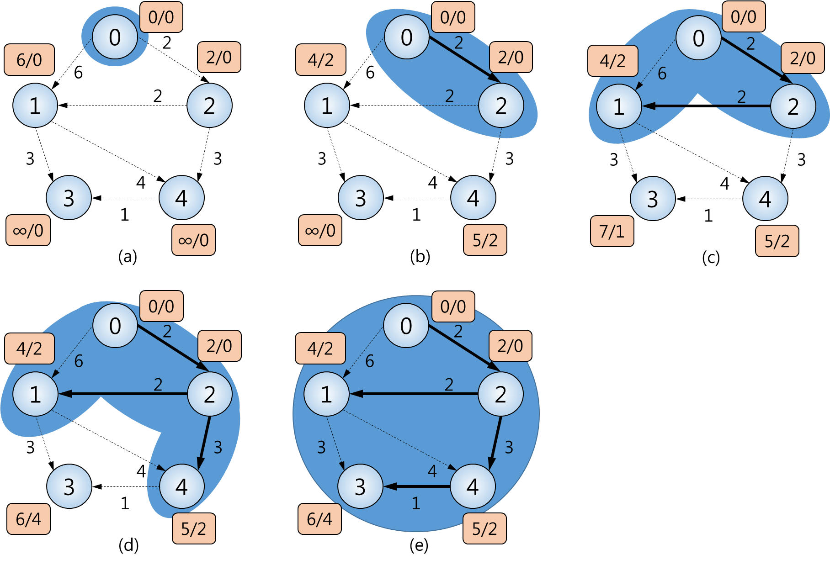
단일 시작점 최단 경로: 다익스트라 알고리즘(4/5)

Slide 26
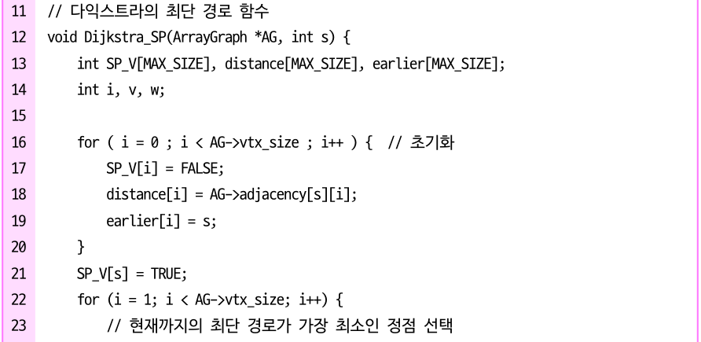
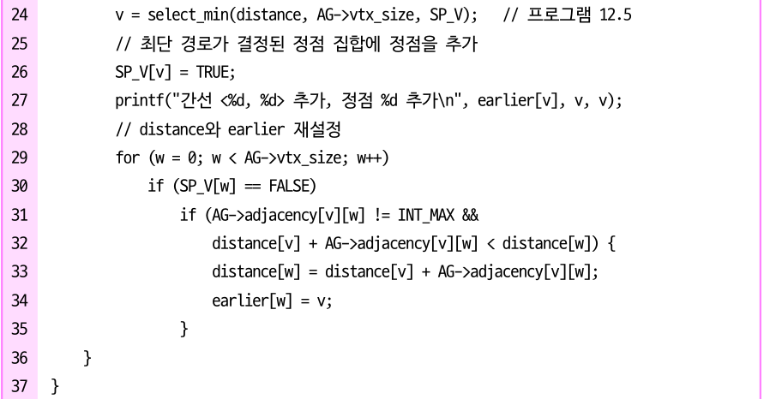
단일 시작점 최단 경로: 다익스트라 알고리즘(5/5)

Slide 27
모든 쌍 최단 경로: 플로이드-워셜 알고리즘(1/8)
모든 쌍 최단경로 알고리즘
모든 정점들 간의 최단 경로를 알려줌
방법1. 출발 정점을 바꿔가며 Ɵ(n²)인 다익스트라 알고리즘을 n번 반복: Ɵ(n³)
방법2. 플로이드-워셜 알고리즘(Floyd-Warshall algorithm)
모든 쌍 최단 경로를 Ɵ(n³)에 찾음
음의 가중치 간선도 허용
기본 아이디어
정점 V={0, 1, 2, …, n-1}과 간선 E가 주어졌을 때 두 정점간 최단 경로는 V에 속한 정점들만 경유
중간에 아무 정점도 거치지 않은 최단 경로
{0}에 속한 정점들만 경유 가능한 최단 경로
{0, 1}에 속한 정점들만 경유 가능한 최단 경로
…
{0, 1, 2, …, n-2}에 속한 정점들만 경유 가능한 최단 경로
{0, 1, 2, …, n-2, n-1}에 속한 정점들만 경유 가능한 최단 경로(정점 간 최단 경로)

Slide 28
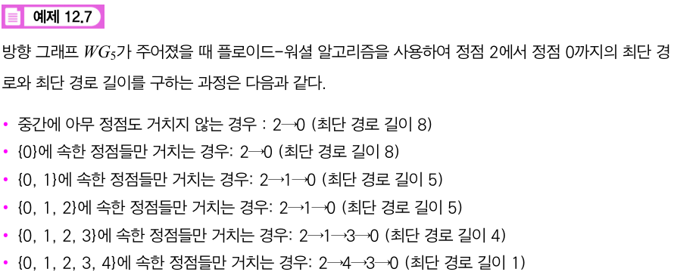
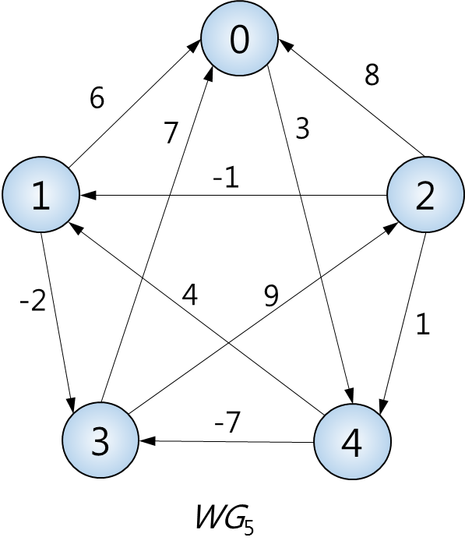
모든 쌍 최단 경로: 플로이드-워셜 알고리즘(2/8)

Slide 29
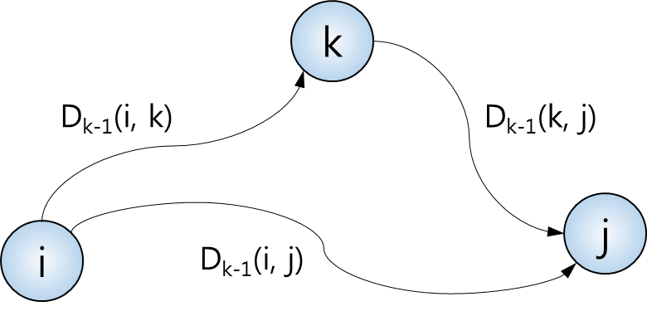
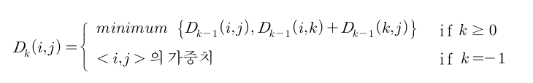
모든 쌍 최단 경로: 플로이드-워셜 알고리즘(3/8)
최단 경로 길이의 정의(by 수학적 귀납법)
{0, 1, 2, …, k}에 속한 정점만 거치는 i∼>j의 최단 경로 길이 D_{k}(i, j)는 다음 두 최단 경로 중 더 짧은 경로
➊ 정점 k를 중간에 경유하지 않는 최단 경로
D_{k}(i, j) = {0, 1, 2, …, k-1}에 속한 정점들만 거치는 최단 경로 D_{k-1}(i, j)
➋ 정점 k를 중간에 경유하는 최단 경로
D_{k}(i, j) = i∼>k∼>j의 최단 경로 = D_{k}(i, k) + D_{k}(k, j)
i∼>k의 최단 경로와 k∼>j의 최단 경로는 중간에 정점 k를 경유하지 않음 ∴ D_{k}(i, j) = D_{k}(i, k) + D_{k}(k, j) = D_{k-1}(i, k) + D_{k-1}(k, j)

Slide 30
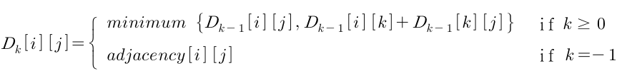
모든 쌍 최단 경로: 플로이드-워셜 알고리즘(4/8)
구현
[정의 12.3]에 따라 최단 경로의 길이를 저장: 2차원 배열 D_{k}[n][n]
중간에 아무 정점도 거치지 않는 최단 경로 길이를 저장하기 위한 배열 D₋₁에서부터 시작하여 차례로 배열 D₀, D₁, …, D_{n-1}을 생성
배열 D₋₁은 인접 행렬과 동일
최종 목표인 최단 경로 자체에 대한 정보를 저장: 2차원 배열 V_{k}[n][n]
D_{k}[i][j]의 값을 최소로 만든 k를 배열 V_{k}[i][j]에 저장. 즉 i∼>j의 최단 경로가 k를 경유한다면 V_{k}[i][j]= k로 지정
배열 V_{n-1}부터 거꾸로 조사해 내려가면 i∼>j의 최단 경로가 어떤 정점들을 경유하는지 알 수 있음
배열 V_{n-1}은 경유하는 정점이 하나도 없음을 나타내어야 하므로 –1로 초기화

Slide 31
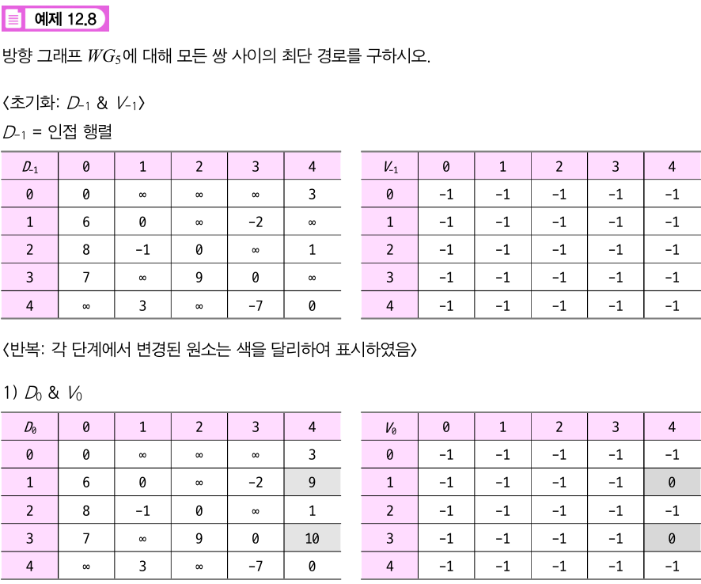
모든 쌍 최단 경로: 플로이드-워셜 알고리즘(5/8)

Slide 32
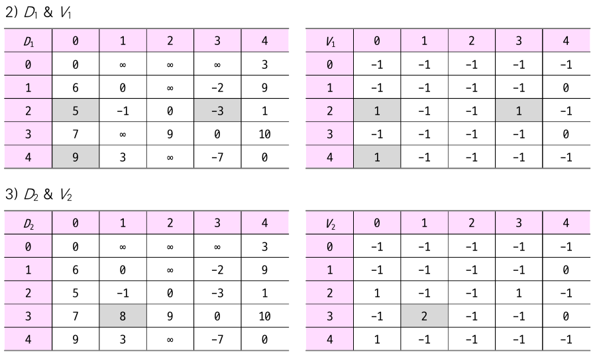
모든 쌍 최단 경로: 플로이드-워셜 알고리즘(6/8)

Slide 33
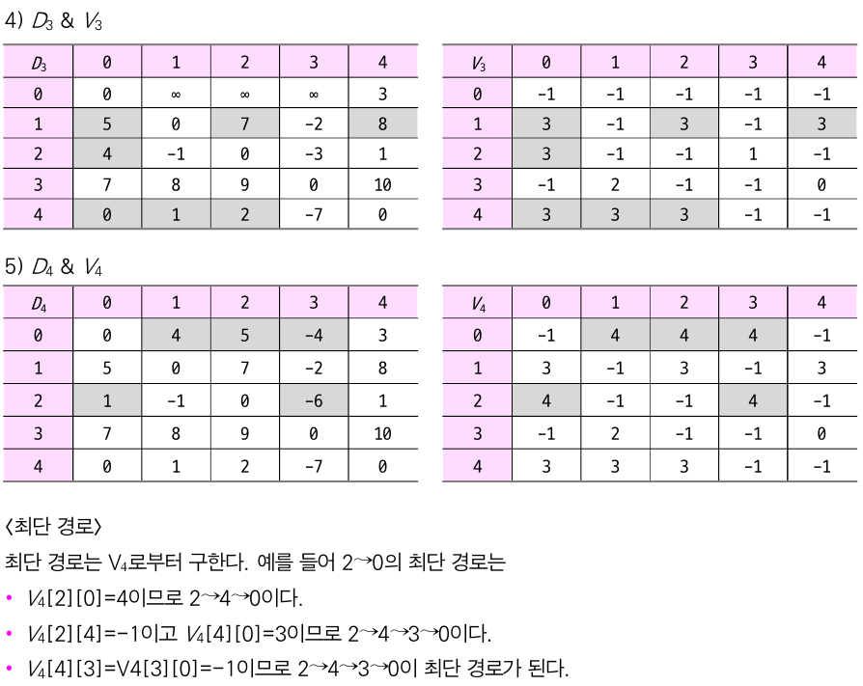
모든 쌍 최단 경로: 플로이드-워셜 알고리즘(7/8)

Slide 34
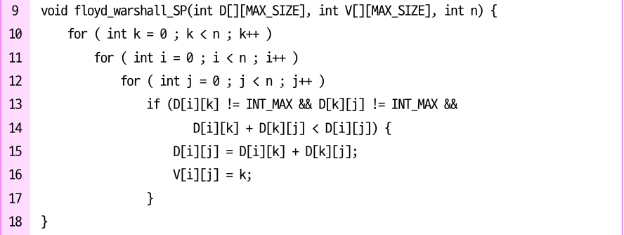
모든 쌍 최단 경로: 플로이드-워셜 알고리즘(8/8)

